Slide 1
Aggressiokasvatus
Lakho2 Jenni Paukkuri

Slide 2

Mitä on aggressio?
Tunne, johon liittyy muita tunteita ja toimintaimpulsseja
Voima, johon liittyy halu toimia ja jonka avulla pyritään muuttamaan asioita
Voi johtaa aggressiiviseen käytökseen
Ilmenee monissa tilanteissa ilman vihaisuutta
Muotoja on lukuisia; sanallista (huutaminen/nimittely/kiroilu), fyysistä (fyysisen väkivallan muodot), sosiaalista (juoruilu/poissulkeminen/mykkäkoulu) tai esim internetissä tapahtuvaa kyberaggressiota

Slide 3
Mitä on aggressio?
Tavoitteena edistää ihmisen selviytymistä
Edistää konkreettisten kuin henkistenkin rajojen pitämistä
Yhdistyy itsetunnon kehitykseen

Slide 4
Aggressiivinen käytös ei ole sairaus vaan oire jostakin
Lapsen haasteiden/vaikeuksien kulminaatiopiste → liittyy usein henkiseen pahoinvointiin ja keinottomuuteen
Liittyy ympäristöstä tuleviin altistaviin tekijöihin, vaikutteisiin ja tilanteisiin → ympäristön vaatimukset/ilmiöt/ongelmat eivät kohtaa saatavilla olevan ymmärryksen ja tuen kanssa

Slide 5
Altistavia ja laukaisevia tekijöitä
Pitkäaikaisia, lapsen elämään kuuluvia ilmiöitä
Voi liittyä lapsen synnynäiseen herkkyyteen, ominaisuuksiin tai muihin tekijöihin joihin ei pystytä vaikuttamaan
Stressaavat elämäntapahtumat kuten muutot, vanhempien ero, perhetilanteen muuntyyppiset muutokset, sisaruksen syntymä, perheen taloudelliset tai muut vaikeudet
Yksinäisyys, lapsi ei tule riittävästi kuulluksi hänestä huolehtivien aikuisten seurassa
Myös perheen kasvatuskulttuuri voi olla ylläpitävä tekijä
Erilaiset traumaattiset kokemukset

Slide 6
Mitä aggressiokasvatus on?
Osa väkivallan ennaltaehkäisyä
Tulisi olla suunnitelmallista, ikään sovitettua ja jatkuvaa → osa jokaisen lapsen kasvatusta
Kokoajan käynnissä siellä missä on lapsiakin; alkaa jo varhaislapsuudessa
Jokainen aikuinen on aggressiokasvattaja omalla mallillaan ja tavallaan rajoittaa tai olla rajoittamatta – halusi tai ei → vastuu aina siellä missä lapset ovat
Menetelmiä on lukuisia: tunteiden nimeäminen ja tunteista puhuminen, tunteiden visualisointi, tunnekuohuissa eläminen aikuisen tuella, tunteiden säätelyn harjoittelu
Turvallinen ympäristö tärkeässä roolissa! Lapsi näyttää tunteensa silloin, kun se on turvallista.

Slide 7
Kiusaaminen on väkivaltaa. Se pitää nähdä ja siihen on puututtava!
Aikuisen tehtävä lapsen tunnekuohuissa on olla lapselle peruskallio: ei tee enempää kuin on pakko, ei kiehu eikä kuohu, antaa tunteen olla, näkyä ja kuulua, mutta samalla turvaa, ettei mitään pahaa pääse tapahtumaan.
Tunnekuohussa ei saa tuhota mitään eikä satuttaa ketään.
Opetellaan purkamaan tunne vahingoittamatta ketään ja opetellaan rauhoittumaan.
Lapsen tuhoavuus on mahdollista pysäyttää, mutta tunne sinällään saa tulla ja olla.
Vaikeissa tilanteissa olisi kyettävä pysymään rauhallisena, antaa niin oman kuin lapsen tunteen tulla, olla ja mennä ohi. Tärkeää tietää omat rajansa ja pyrkiä rauhoittumaan ajoissa
Aikuinen on neuvonantaja, kanssakulkija ja turvamies

Slide 8
Keskusteltavaa
Saitko itse näyttää uhmaa ja tahtoa lapsena?
Miten omat vanhempasi suhtautuivat lapsuudessasi sinun kiukkuusi ja uhmaasi? Muistatko esimerkkejä? Tuntuivatko vanhempiesi keinot rakentavilta ja hyviltä?

Slide 9
Keskusteltavaa
Mistä sinä suutut?
Mitkä asiat ärsyttävät sinua eniten?
Suututko, kun joku toimii varomattomasti liikenteessä tai kannattamasi urheilujoukkue häviää?
Suututko, kun joku nimittelee sinua tai näyttää kieltä tai keskisormea?

Slide 10
Keskusteltavaa
Kuinka vaikeita tunteita kuten vihaa hallitaan?
Mitä keinoja sinulla on?
Miten parhaiten selviät kiukun kuohahtaessa?

Slide 11
Aggression portaat
työkalu kasvuhaasteiden kohtaamiseen sekä lapsen ja nuoren ymmärtämiseen hänen vaihtelevissa ja koko ajan muuttuvissa kehitysvaiheissaan
antaa mallin puhua haastavista tunteista lapsille ja nuorille
tukee vanhempia lapsen ja nuoren kehitysvaiheiden tunnistamisessa
väline, jolla tuetaan kasvattajaa pysymään aikuisena ja olemaan vastaamatta vihalla (tai väkivallalla) lapsen ja nuoren normaaliin kehitykseen
jokainen portaiden askelma ja kehitysvaihe sisältää omat haasteensa ja on tärkeä.
Väestöliitossa kehitetty aineisto/Raisa Cacciatore

Slide 12
Aggression portaat
Katsotaan seitsemästä ensimmäisestä aggression portaasta videot. Tee itsellesi muistiinpanot.
Mieti eri portailta esimerkkitilanteita (esim omasta lapsuudesta, omien lasten kohdalta, työkentältä), jolloin on oltu pulassa omien/lasten tunteiden kanssa ja kirjoita esimerkki post it-lapulle.
Seitsemän porrasta: käy viemässä kirjoittamasi esimerkit oikeaan portaaseen

Slide 13
Välineitä kiukun/aggression kohtaamiseen
Liikennevalot (kopio)
Ärsytyksen tärkeyden mukainen luokittelu
Kiukkumittari (jokainen tekee omansa)
Rentoutuminen/syvähengittäminen/vetäytyminen (Reima Räiskeen vinkit)
Sisäinen puhe
Tunteiden tuulikartta (kopio)

Slide 14
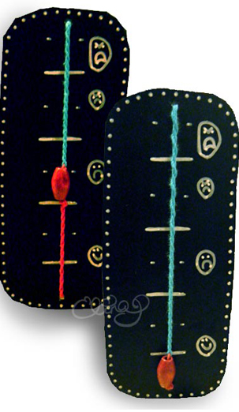

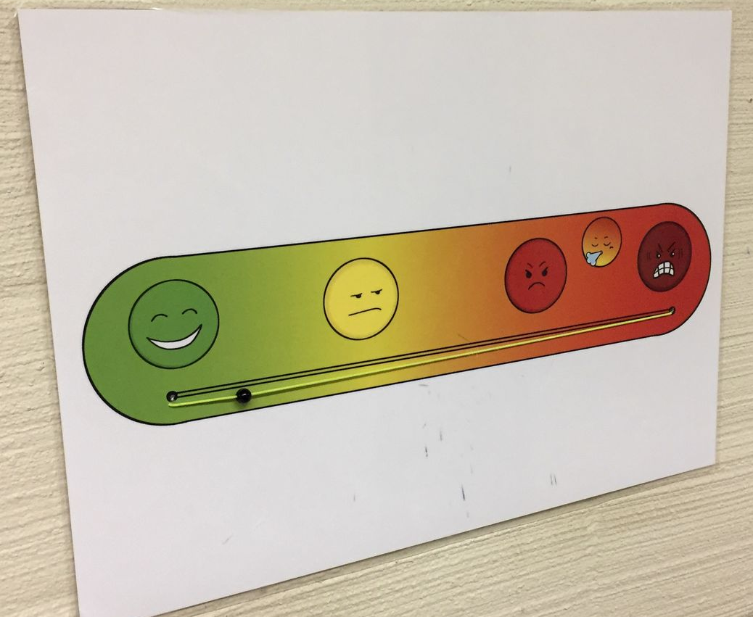
Kiukkumittari
Tunteiden voimakkuutta voi mitata samoin kuin vaikkapa ulkoilman lämpötiloja.
Tee/askartele itsellesi kiukkumittari

Slide 15
Lähteet ja materiaalia
Ahonen Liisa: Haastavat kasvatustilanteet. Lämpimän vuorovaikutuksen käsikirja.
Cacciatore Raisa: Kiukkukirja. Aggressiokasvattajan käsikirja – vauvasta kouluikään
Cacciatore Raisa, Korteniemi-Poikela Erja: Sisu Tahto Itsetunto. Portaat itkupotkuraivareista aggression hallintaan.
Riihonen Riikka, Koskinen Minna: Kuinka kiukku kesytetään? Lasten aggressiokasvatus.
Riihonen Riikka, Suokas Kaisla: Aada ja kiukkuleijona.
Pruuki Heli, Polkutie Anita: Prinsessa ja herne nenässä.
Pöyhönen Julia, Livingston Heidi: Tunnetaitojen käsikirja. Askeleittain etenevä tunnetaito-ohjelma lapselle ja vanhemmalle.

